Slide 1
LUYỆN TẬP CHUNG

Slide 2
1. Về kiến thức:
Ôn tập, củng cố lại kiến thức toàn chương
2. Về năng lực:
- Xác định được kết quả có thể, kết quả thuận lợi
3. Về phẩm chất
Bồi dưỡng cho học sinh hứng thú học tập, ý thức tìm tòi sáng tạo, tính chăm chỉ, trung thực.
- Tính được xác suất trong một số trường hợp đơn giản.
- Ứng dụng một số tình huống thực tế đơn giản

Slide 3
1. KHỞI ĐỘNG
Câu 1: Một hộp có 10 lá thăm có kích thước giống nhau và được đánh số từ 1 đến 10. Lấy ngẫu nhiên 1 lá thăm từ hộp. Tính xác suất của biến cố “Lấy được là thăm ghi số 9”.
A. 0
C. 1/10
B. 9/10
D. 1

Slide 4
Câu 2: Đội múa có 1 bạn nam và 5 bạn nữ. Chọn ngẫu nhiên 1 bạn để phỏng vấn. Biết mỗi bạn đều có khả năng được chọn. Tính xác suất của biến cố “Bạn được chọn là nam”.
A. 1
B. 1/5
C. 5/6
D. 1/6

Slide 5
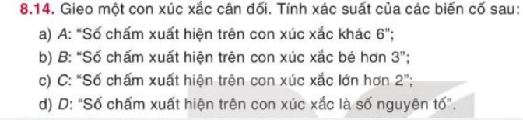

2. Hoạt động 2: Luyện tập

Slide 6
Bài tập 8.14:
Có 6 kết quả có thể đồng khả năng là 1;2;3;4;5;6.
Có 5 kết quả thuận lợi cho biến cố A là 1;2;3;4;5.
Do đó: P(A)=5/6
b) Có 2 kết quả thuận lợi cho biến cố B là 1;2. Do đó: P(B)=2/6=1/3
c) Có 4 kết quả thuận lợi cho biến cố C là 3;4;5;6. Do đó:
P(C)=4/6=2/3
d) Có 3 kết quả thuận lợi cho biến cố D là 2;3;5. Do đó :
P(D)=3/6=1/2

Slide 7
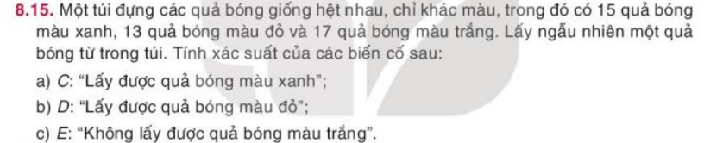
Bài tập 8.15:
Giải:
Có 15 +13 +17=45 kết quả có thể, chúng là đồng khả năng.
a) Có 15 kết quả thuận lợi cho biến cố C. Vậy P(C)= 15/45 = 1/3
b) Có 13 kết quả thuận lợi cho biến cố D. Vậy P(D)= 13/15
c) Có 15 + 13=28 kết quả thuận lợi cho biến cố E. Vậy P(E)= 28/45
17
15
13

Slide 8
3. Hoạt động 3: Vận dụng
Trong hộp có 5 quả bóng có kích thước và khối lượng giống nhau được đánh số lần lượt là 5;8;10;13;16. Lấy ngẫu nhiên 1 quả bóng từ hộp, tính xác suất của biến cố
A: “ Số ghi trên quả bóng là số lẻ”
B: “số ghi trên quả bóng chia hết cho 3”
C: “Số ghi trên quả bóng lớn hơn 4”
8
13
10
5
16

Slide 9
Có 5 kết quả có thể, chúng là đồng khả năng.
Có 2 kết quả thuận lợi cho biến cố A là 5;13. Do đó P(A)=2/5
Có 0 kết quả thuận lợi cho biến cố B ( Biến cố không thể) Do đó P(B)=0
Có 5 kết quả thuận lợi cho biến cố A là 5;8;10;13;16 ( Biến cố chắc chắn). Do đó P(A)=5/5=1
8
13
10
5
16

Slide 10


 Hướng dẫn tự học ở nhà
- Xem lại các bài tập đã làm trong tiết học.
- Học thuộc: Công thức tính xác suất thực nghiệm.
- Làm BT 8.16 và 8.17 (sgk),các bài tập sách bài tập
- Chuẩn bị giờ sau: Luyện tập chung (tiếp)

Slide 11
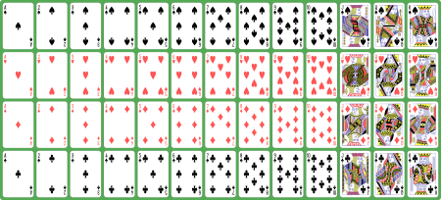




Tiết : LUYỆN TẬP CHUNG (TIẾP)
1. Hoạt động 1: Mở đầu ID132022KNTTSTT 66
Một lá bài được chọn ngẫu nhiên từ một bộ bài chứa 52 lá. Xác suất để lá bài đó là một quân bích là bao nhiêu?
A. $\frac{1}{52}$
B. $\frac{1}{13}$
C. $\frac{1}{26}$
D. $\frac{1}{4}$

Slide 12

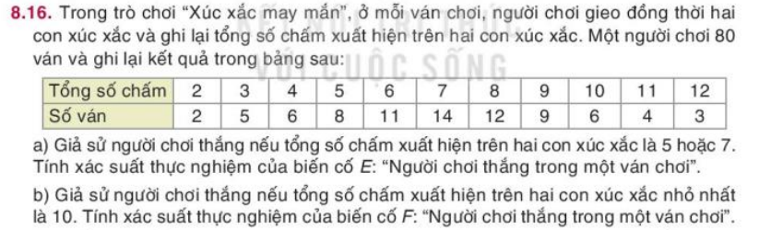
2. Hoạt động 2: Luyện tập

Slide 13
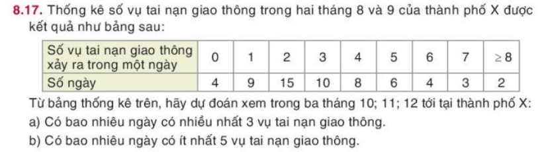
Giải:
Số ván thắng là 14+8=22.
Vậy xác suất thực nghiệm của biến cố E là 22/80=11/40
b) Số ván thắng là: 6+4+3=13.
Vậy xác suất thực nghiệm của biến cố F là 13/80
Bài 8.17:

Slide 14
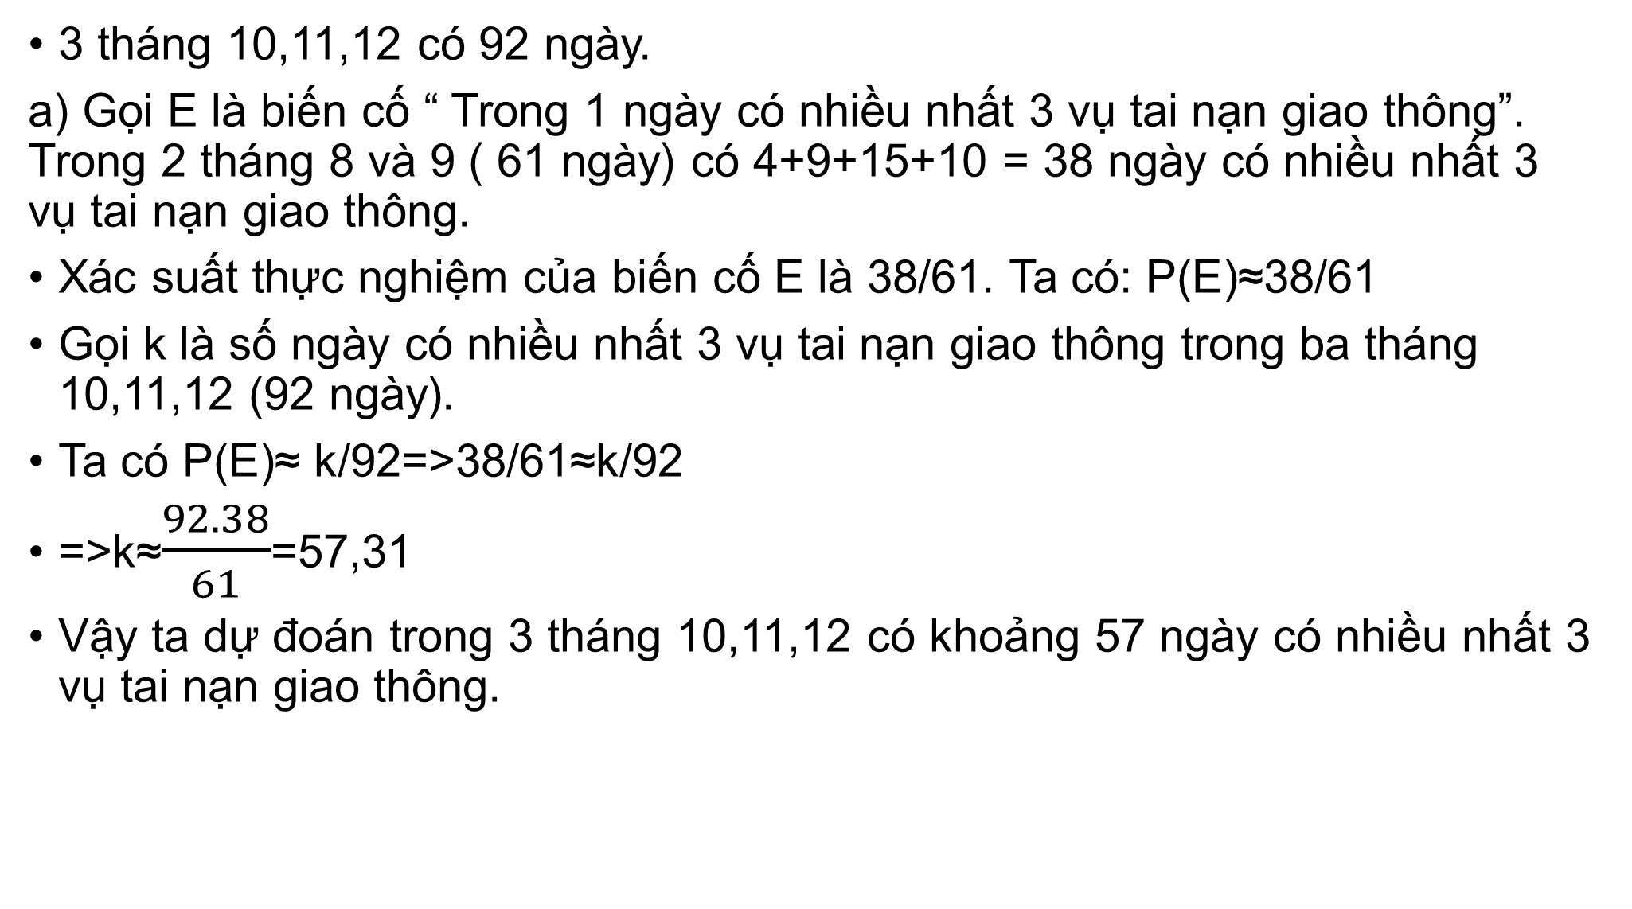
3 tháng 10,11,12 có 92 ngày.
a) Gọi E là biến cố “ Trong 1 ngày có nhiều nhất 3 vụ tai nạn giao thông”. Trong 2 tháng 8 và 9 ( 61 ngày) có 4+9+15+10 = 38 ngày có nhiều nhất 3 vụ tai nạn giao thông.
Xác suất thực nghiệm của biến cố E là 38/61. Ta có: P(E)≈38/61
Gọi k là số ngày có nhiều nhất 3 vụ tai nạn giao thông trong ba tháng 10,11,12 (92 ngày).
Ta có P(E)≈ k/92=>38/61≈k/92
=>k≈$\frac{92.38}{61}$=57,31
Vậy ta dự đoán trong 3 tháng 10,11,12 có khoảng 57 ngày có nhiều nhất 3 vụ tai nạn giao thông.

Slide 15
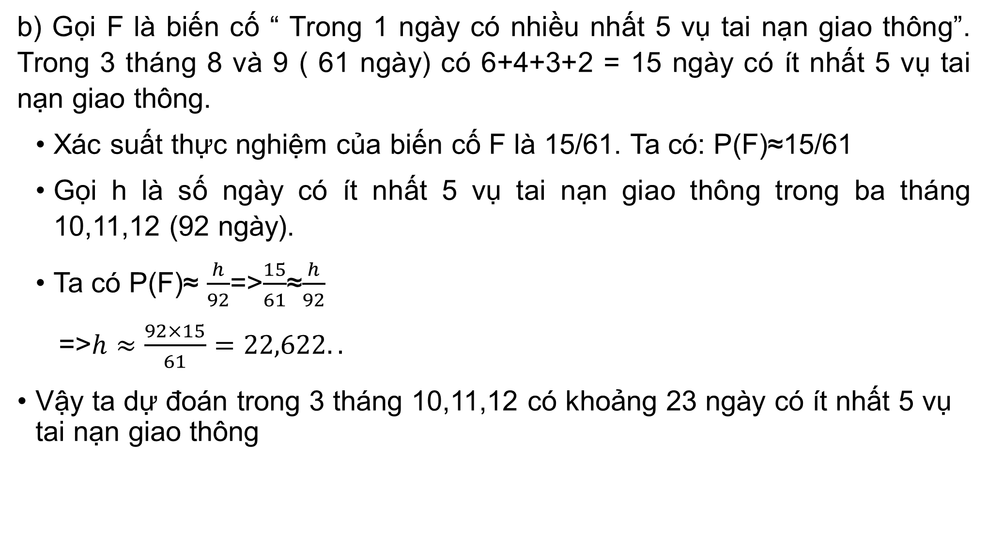
b) Gọi F là biến cố “ Trong 1 ngày có nhiều nhất 5 vụ tai nạn giao thông”. Trong 3 tháng 8 và 9 ( 61 ngày) có 6+4+3+2 = 15 ngày có ít nhất 5 vụ tai nạn giao thông.
Xác suất thực nghiệm của biến cố F là 15/61. Ta có: P(F)≈15/61
Gọi h là số ngày có ít nhất 5 vụ tai nạn giao thông trong ba tháng 10,11,12 (92 ngày).
Ta có P(F)≈ $\frac{h}{92}$=>$\frac{15}{61}$≈$\frac{h}{92}$
=>$h≈\frac{92×15}{61}=22,622..$
Vậy ta dự đoán trong 3 tháng 10,11,12 có khoảng 23 ngày có ít nhất 5 vụ tai nạn giao thông

Slide 16
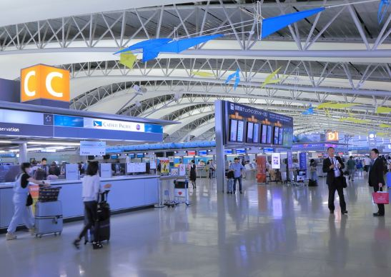
3. Hoạt động 3: Vận dụng
Ở một sân bay người ta nhận thấy với mỗi chuyến bay, xác suất tất cả mọi người mua vé đều có mặt để lên máy bay là 0,9. Trong 1 ngày sân bay đó có 130 lượt máy bay cất cánh. Hãy ước lượng số chuyến bay ngày hôm đó có người mua vé nhưng không lên máy bay

Slide 17
Xác suất mọi người mua vé nhưng không lên máy bay là:
1- 0,9 =0,1
Gọi k là số chuyến bay ngày hôm đó có người mua vé nhưng không lên máy bay.
=> k/130=0,1=> k=130×0,1=13

Slide 18

 Hướng dẫn tự học ở nhà
- Xem lại các bài tập đã làm trong tiết học.
- Học thuộc: Công thức tính xác suất thực nghiệm.
- Làm các bài tập sách bài tập
- Chuẩn bị giờ sau: Bài tập cuối chương VIII

